Slide 1
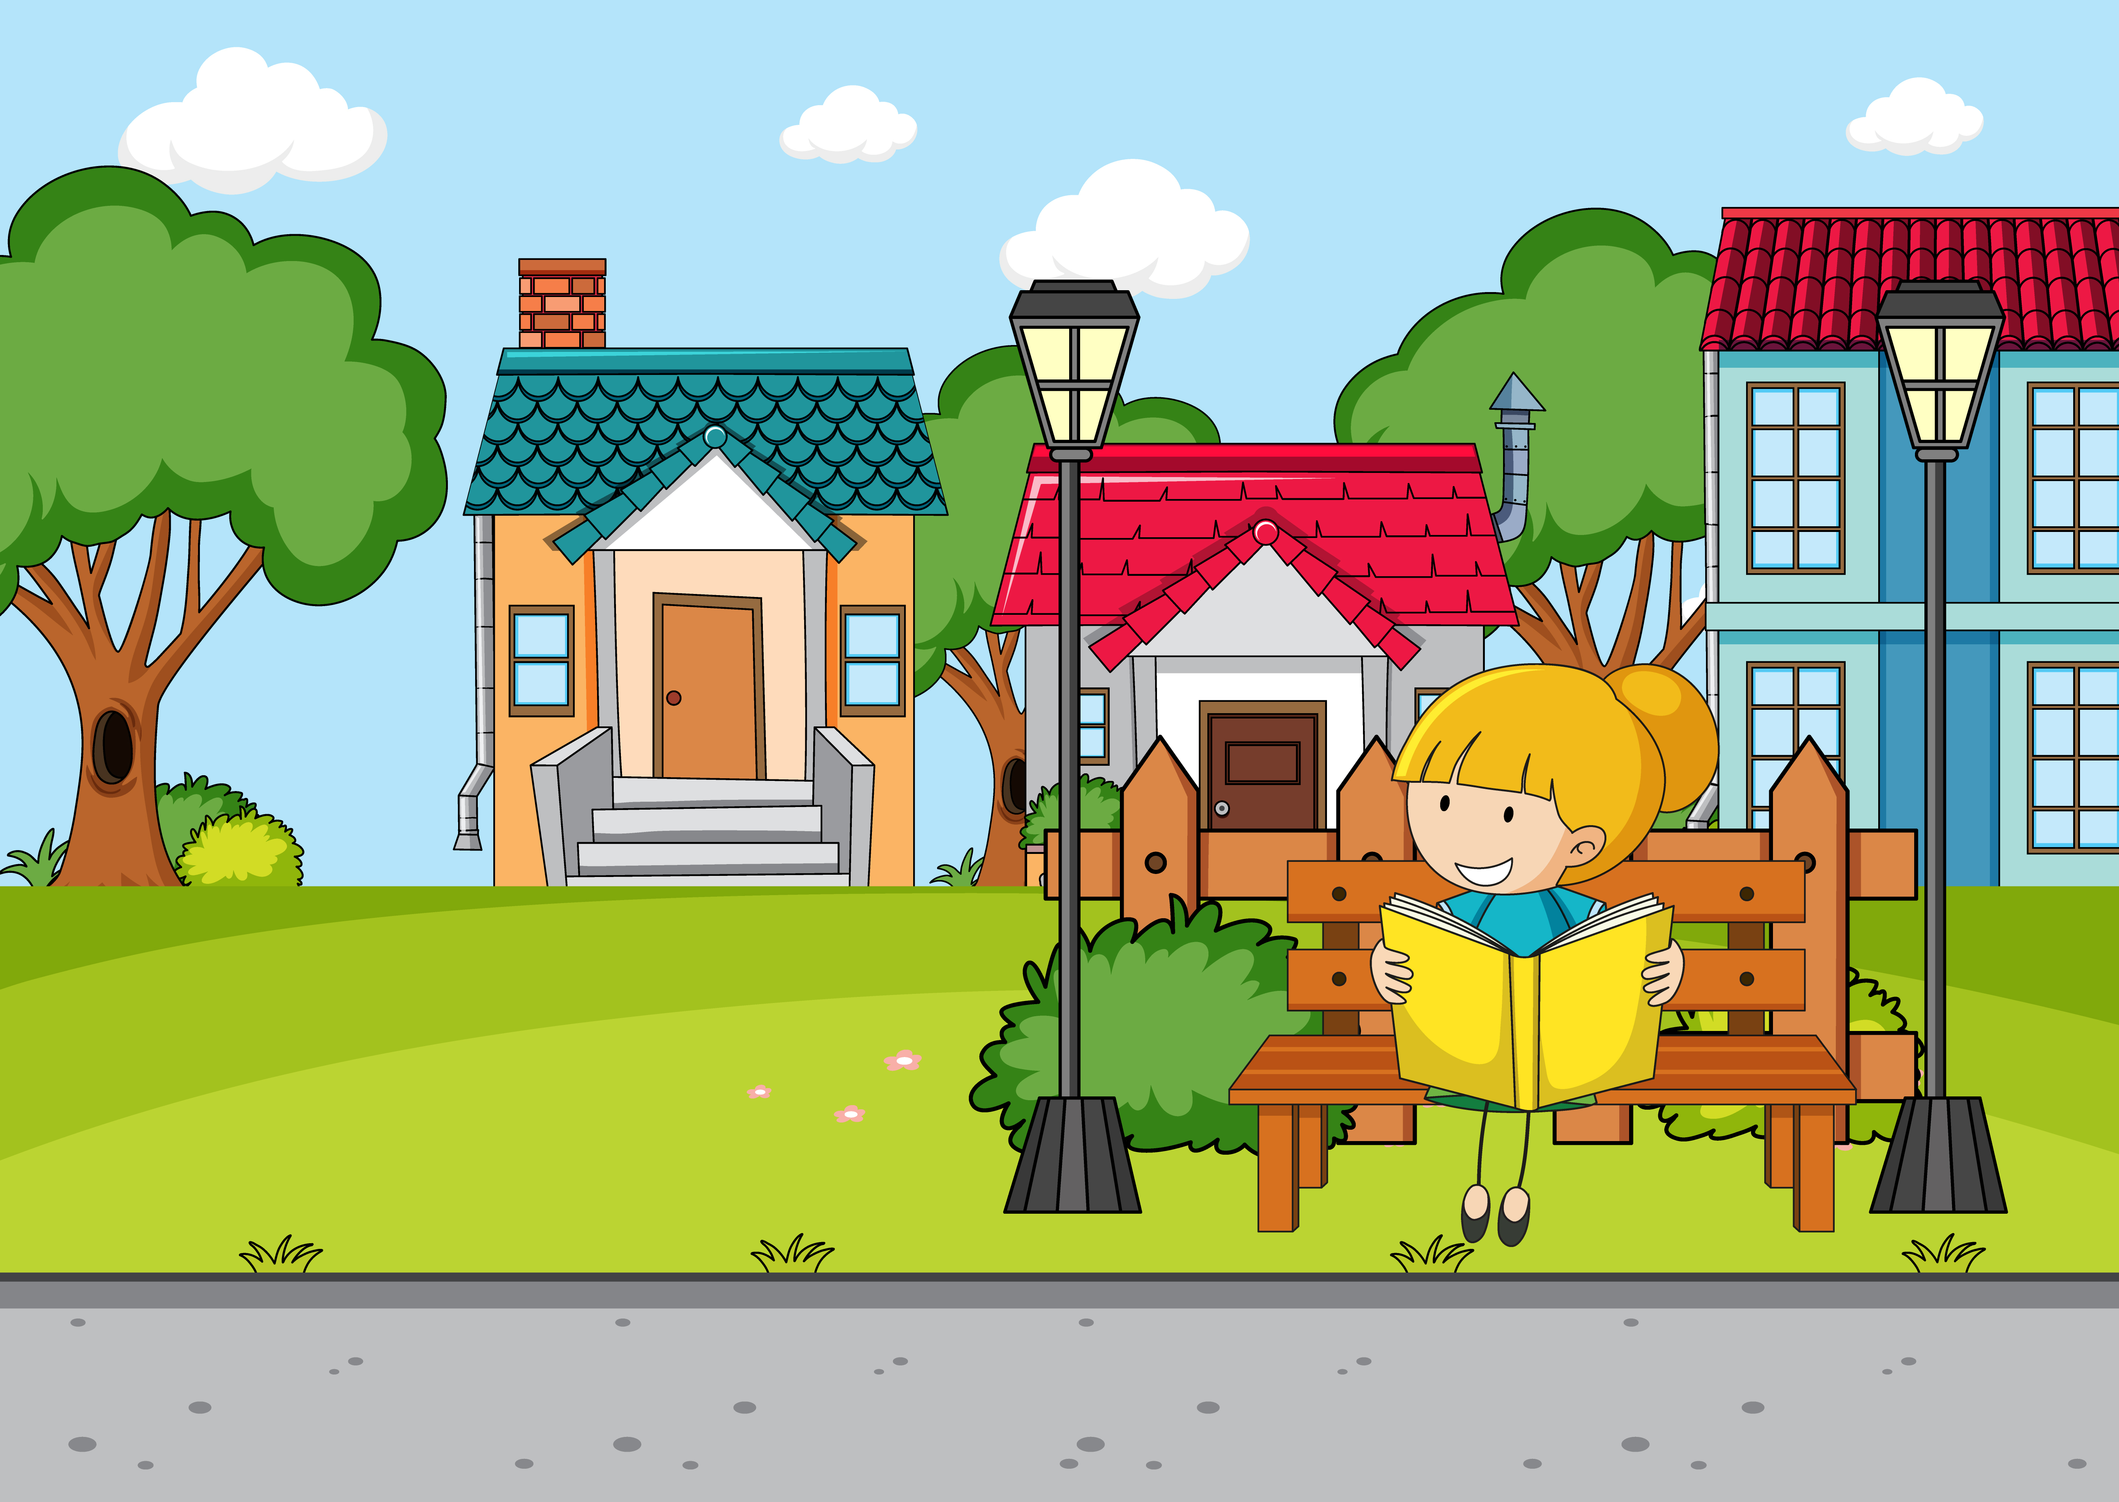
Hoạt động trải nghiệm
Những người bạn hàng xóm

Slide 2
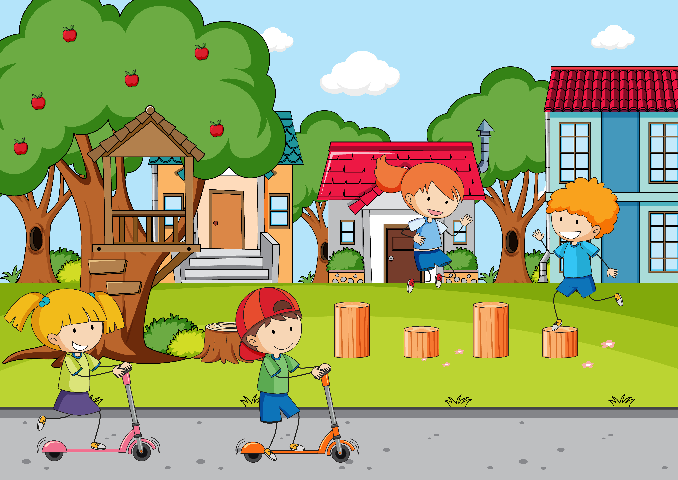

Hàng xóm của tôi là …
Trò
chơi
Khởi
động

Slide 3
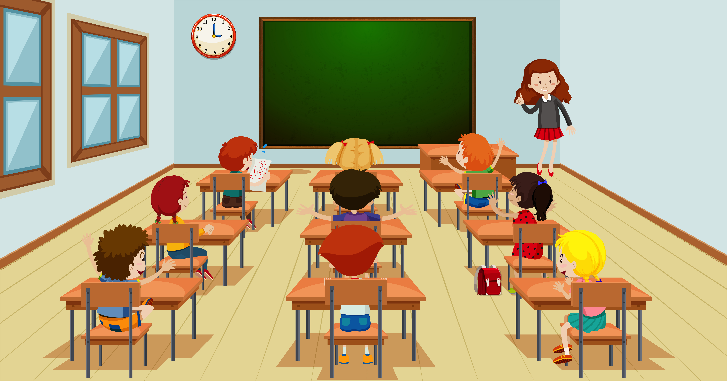

Trò
chơi
Hàng xóm của tôi là …
Hàng xóm ở phía trước chỗ ngồi của tôi là ….
Hàng xóm ở phía sau chỗ ngồi của tôi là …
Hàng xóm ở phía bên trái của tôi là ….
Hàng xóm ở phía bên phải của tôi là ….

Slide 4
Khám
phá

Slide 5
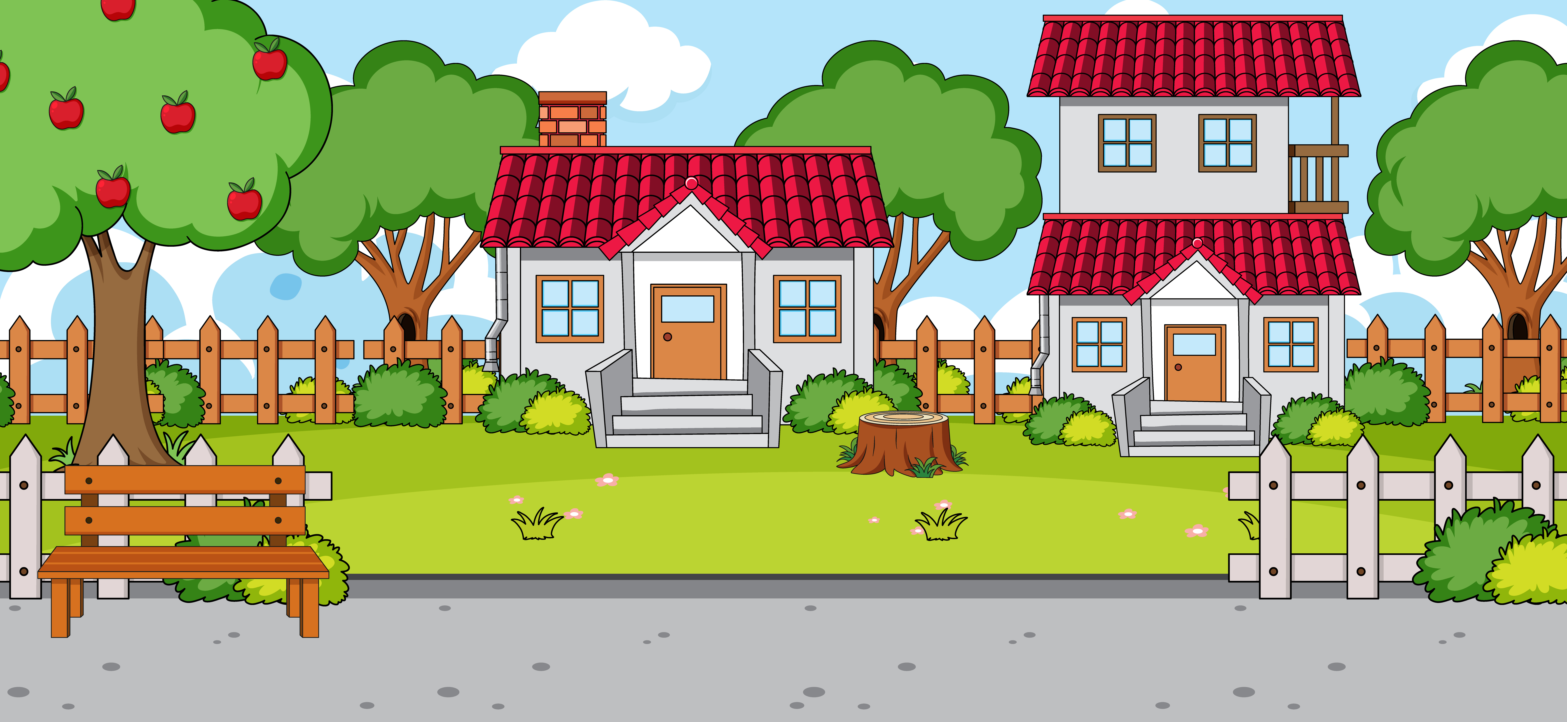




Kể tên về một người bạn hàng xóm mà em biết
Thảo luận nhóm đôi
Nêu tên bạn
Kể về hình dáng và sở thích của bạn

Slide 6
Kể tên về một người bạn hàng xóm mà em biết
Bạn hàng xóm của mình tên là Việt
Bạn ấy có dáng người cao, gầy nhưng rất khỏe mạnh. Việt thích chơi đá cầu và thường rủ mình cùng chơi.

Slide 7


Bán anh em xa, mua láng giềng gần
Câu tục ngữ khuyên răn mỗi người nên xây dựng mối quan hệ vui vẻ hòa đồng với hàng xóm láng giềng kề bên. Cũng bởi, anh em họ hàng dù là thân tình, dù là máu mủ nhưng ở xa, hễ có việc hệ trọng và khẩn cấp thì không thể nào tới ngay được.

Slide 8


Nêu những việc em có thể làm cùng các bạn hàng xóm.
Hãy kể tên các việc làm em có thể làm cùng các bạn hàng xóm

Slide 9

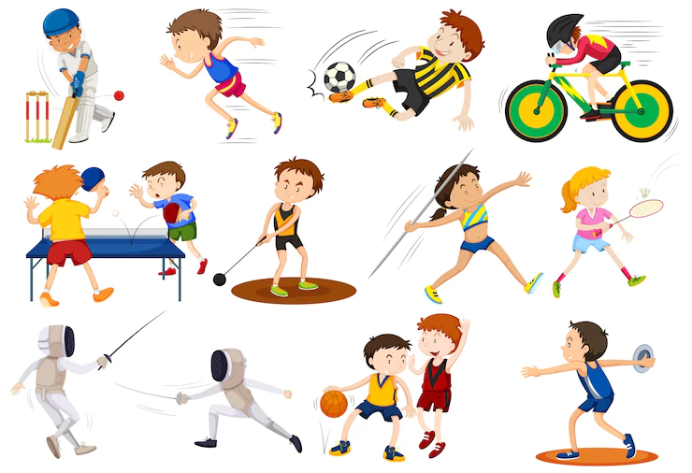


Slide 10
Nêu những việc em có thể làm cùng các bạn hàng xóm.
Hãy viết ra giấy dự định của mình và thời gian làm những việc đó

Slide 11
Vận
dụng

Slide 12

CAM KẾT HÀNH ĐỘNG
Về nhà cùng bố mẹ tìm hiểu thêm về hàng xóm của mình
1
2
Mạnh dạn làm quen với một hoặc nhiều bạn
Lựa chọn một việc làm đã chia sẻ ở mục trên và thực hiện cùng các bạn hàng xóm.
3

Slide 13





